Slide 1



Hidrološka suša – primjer prognoza razina podzemne vode zagrebačkog vodonosnika
HITNE SITUACIJE UZROKOVANE KLIMATSKIM PROMJENAMA
GRADSKA SKUPŠTINA GRADA ZAGREBA, 11. PROSINCA 2015.
Izv.prof.dr.sc. Kristijan Posavec
Sveučilište u Zagrebu
Rudarsko-geološko-naftni fakultet
Zavod za geologiju i geološko inženjerstvo
Pierottijeva 6, Zagreb
E-mail: kristijan.posavec@rgn.hr
Web: http://rgn.hr/~kposavec/
Notes:
O autoru izlaganja i zadatku:
Po struci je hidrogeolog i bavi se istraživanjem podzemne vode aluvijalnih vodonosnika s time da u posljednjih petnaestak godina kontinuirano istražuje podzemne vode zagrebačkog i samoborsko-zaprešičkog vodonosnika. Zaposlen je kao izvanredni profesor na Rudarsko-geološko-naftnom fakultetu Sveučilišta u Zagrebu gdje predaje Modeliranje toka podzemne vode i transporta zagađivala te Projektiranje hidrogeoloških istraživanja.

Slide 2
SADRŽAJ IZLAGANJA
Hidrološke suše i njihova povezanost s podzemnom vodom zagrebačkog vodonosnika
Prognozni modeli budućeg stanja razina podzemne vode u uvjetima dugotrajnih nepovoljnih (sušnih) hidroloških razdoblja
Notes:
U prvom dijelu izlaganja ću prikazati na koji način hidrološke suše zapravo utječu na razine podzemne vode zagrebačkog vodonosnika odnosno kako su povezane s podzemnom vodom,
a u drugom ću prikazati ... kojima se može umanjiti odnosno prolongirati negativan učinak hidroloških suša na podzemne vode ...

Slide 3
Hidrološke suše i njihova povezanost s podzemnom vodom zagrebačkog vodonosnika
Povijesna hidrološka suša iz 2003. godine
Notes:
Na koji su način zapravo hidrološke suše povezane s podzemnom vodom zagrebačkog vodonosnika?
Prisjetimo se medijskih isječaka iz 2003. godine kada smo bili svjedoci povijesne hidrološke suše.
...

Slide 4
Hidrološke suše i njihova povezanost s podzemnom vodom zagrebačkog vodonosnika
Povijesna hidrološka suša iz 2003. godine
Notes:
Ono što sam zapravo želio pokazati iz ovih medijskih isječaka nisu moguće redukcije vode do kojih nasreću nije došlo već činjenica da je sustav vodoopskrbe očito bio napet do krajnjih granica i da rezervi gotovo da više nije ni bilo!
Iz ovog možemo vidjeti da hidrološke suše i podzemne vode imaju svoju povijest, no što zapravo stoji iza njihove veze, kakva je ona bila nekad, kakva je danas i kakvu možemo očekivati u budućnosti, pokazat ću vam u narednom dijelu izlaganja.

Slide 5
Hidrološke suše i njihova povezanost s podzemnom vodom zagrebačkog vodonosnika
Kakva je zapravo veza hidroloških suša i podzemne vode?
Hidrološka suša
Duža trajanja niskih vodostaja Save
Dominantno dreniranje vodonosnika
Pad razina podzemne vode u vodonosniku
Pad razina podzemne vode ispod kota gornjih rubova filtra u zdencima
Smanjenje kapaciteta zdenaca
Smanjenje raspoloživih količina vode u vodoopskrbnom sustavu
Notes:
U hidrološki sušnim razdobljima, u kojima izostaju oborine u uzvodnom dijelu sliva rijeke Save, primarno u Republici Sloveniji, a što pak za posljedicu ima duža trajanja niskih vodostaja Save kod kojih dominantno do izražaja dolaze procesi dreniranja vodonosnika, dolazi do pada razina podzemne vode ispod kota gornjih rubova filtra u zdencima vodocrpilišta, a što pak značajno smanjuje njihove kapacitete te posljedično kapacitete vodocrpilišta kao i ukupne raspoložive količine vode u vodoopskrbnom sustavu grada Zagreba.

Slide 6
Hidrološke suše i njihova povezanost s podzemnom vodom zagrebačkog vodonosnika
Kakva je zapravo veza hidroloških suša i podzemne vode?
ZDENAC
CRPILIŠTE
VODOOPSKRBNI SUSTAV
Q_{uk.}
Q_{uk.}
Q_{uk.}
RPV
Kota gornjeg ruba filtra

Slide 7
Hidrološke suše i njihova povezanost s podzemnom vodom zagrebačkog vodonosnika
No zašto danas dolazi do pada razine podzemne vode ispod kota gornjih rubova filtra u zdencima?
Notes:
Razlog leži u kontinuiranom snižavanju razina podzemne vode ... a koje nije direktna posljedica klimatskih promjena već morfoloških promjena u koritu rijeke Save ...
U koritu Save su danas dominantno izraženi erozijski procesi, odnosno rijeka postojeći šljunak u koritu odnosi nizvodno od Zagreba. To pak za posljedicu ima kontinuirano snižavanje korita rijeke Save odnosno usijecanje korita u postojeće naslage šljunka zbog nedostatka pronosa nanosa iz uzvodnijih dijelova toka, s obzirom da je rijeka Sava uzvodno od Zagreba regulirana hidroelektranama u Sloveniji koje u svojim bazenima talože vučeni nanos. Snižavanje korita rijeke Save za posljedicu ima snižavanje razina podzemne vode u zagrebačkom vodonosniku jer je razina podzemne vode odnosno vodna ploha u stalnom kontaktu s rijekom Savom. Nije da imamo manje vode u Savi nego smo imali prije, samo je danas korito Save niže nego je bilo prije, time je vodostaj Save niži, a time su i razine podzemne vode, koje pak su u stalnom kontaktu s rijekom Savom, niže. To je hidraulički povezani sustav.
No, iako pad razine podzemne vode ispod kota gornjih rubova filtra u zdencima nije direktno vezan uz klimatske promjene već za morfološke promjene u koritu rijeke Save, klimatske promjene odnosno hidrološke suše su one koje potenciraju pad razine podzemne vode ispod kota gornjih rubova filtra u zdencima danas aktivnih vodocrpilišta.

Slide 8
Hidrološke suše i njihova povezanost s podzemnom vodom zagrebačkog vodonosnika
Što se zapravo događa s kapacitetima zdenaca u takvim situacijama?
Hidrološka suša 2003.
Pad kapaciteta i preko 50%
Notes:
Na ovim usporednim grafovima možemo vidjeti da se kapacitet pojedinih zdenaca za vrijeme hidroloških suša, kao što je bila hidrološka suša 2003. godine, snižava i za više od 50% kada razina podzemne vode padne ispod kote gornjeg ruba filtra u zdencu.

Slide 9
Hidrološke suše i njihova povezanost s podzemnom vodom zagrebačkog vodonosnika
... jel to znači da vode u zagrebačkom vodonosniku za vrijeme hidroloških suša gotovo da i nema?

Slide 10
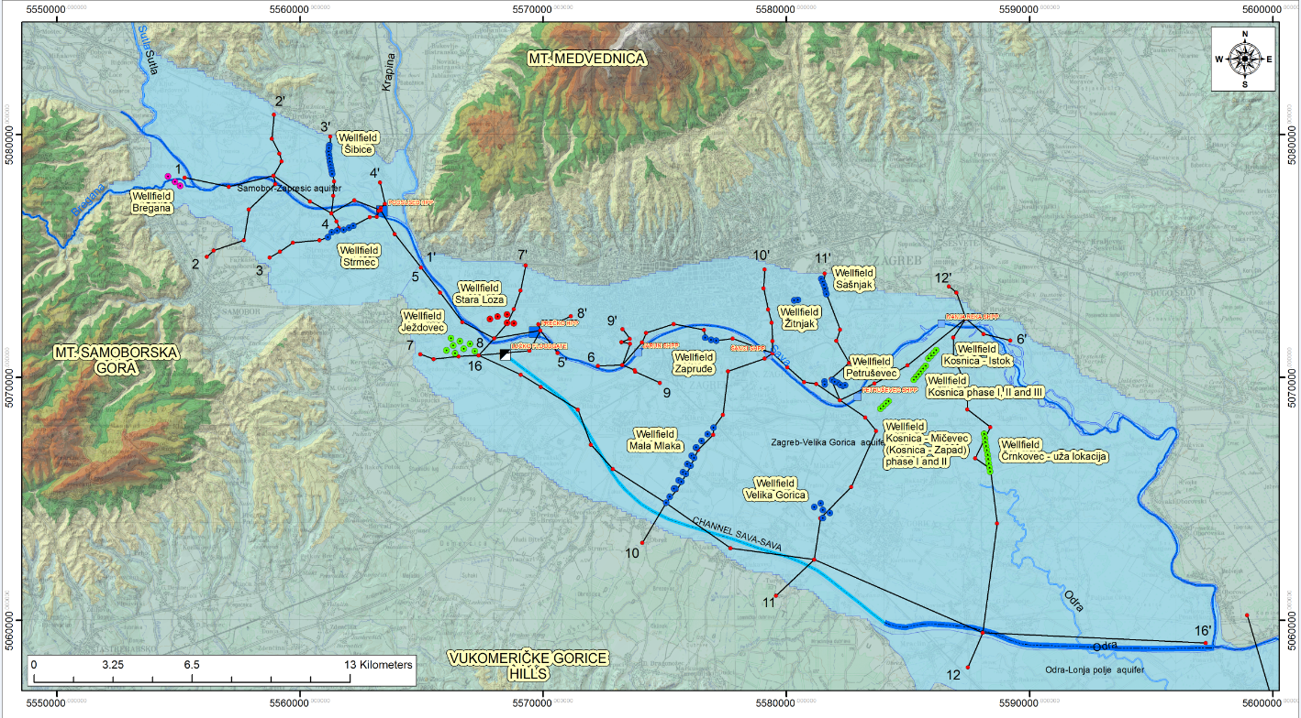
Hidrološke suše i njihova povezanost s podzemnom vodom zagrebačkog vodonosnika
Situacija hidrogeoloških profila vodonosnika
Notes:
Ako pogledamo neke hidrogeološke profile na području zagrebačkog vodonosnika npr. profl 6-6 duž rijeke Save od Jaruna do Ivanje Reke te profil okomito na rijeku Savu npr. duž vodocrpilišta Mala Mlaka te vodocrpilišta Velika Gorica, Petruševec i Sašnjak, možemo vidjeti ...

Slide 11
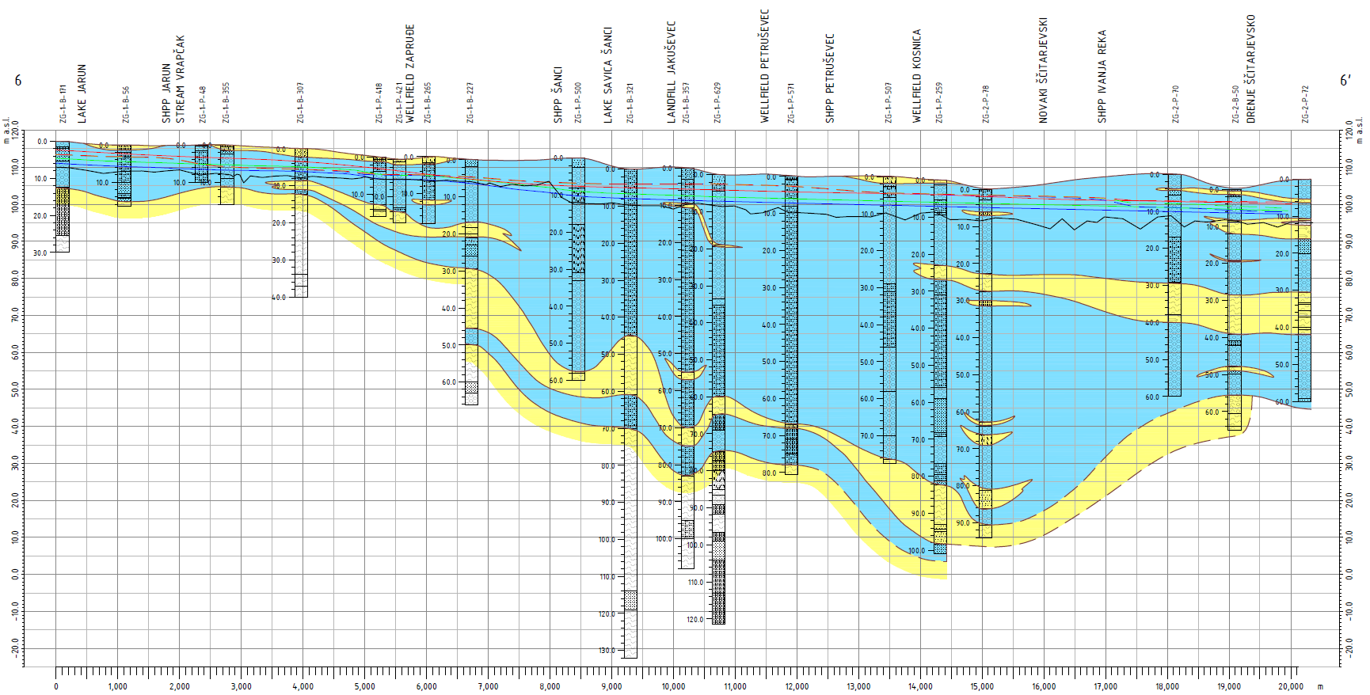
Hidrološke suše i njihova povezanost s podzemnom vodom zagrebačkog vodonosnika
Uzdužni hidrogeološki profil zagrebačkog vodonosnika duž rijeke Save
Notes:
... da podzemne vode u vodonosniku zapravo ima, no zdenci većine danas aktivnih vodocrpilišta su plitki odnosno imaju filtre smještene prilično visoko te stoga za vrijeme niskih vodostaja Save razina podzemne vode pada ispod kota gornjih rubova filtra u zdencima.
To je zapravo i normalno jer u vrijeme kad su ti zdenci projektirani, barem većina njih, tj. prije nekoliko desetaka godina, razine podzemne vode bile su nekoliko metara više nego danas. I nije bilo razloga da se buše dublji zdenci i da se stvaraju dodatni troškovi za struju zbog dizanja vode s većih dubina. No, danas su se razine podzemne vode snizile i situacija je takva kakva je.
Ovdje vidimo uzdužni profil duž rijeke Save od Jaruna do Ivanje Reke ... plavo su vodonosne naslage zagrebačkog vodonosnika dok su žuto slabo propusne i gotovo nepropusne naslage ...
Vidimo da je značajan dio vodonosnika saturiran podzemnom vodom ...

Slide 12
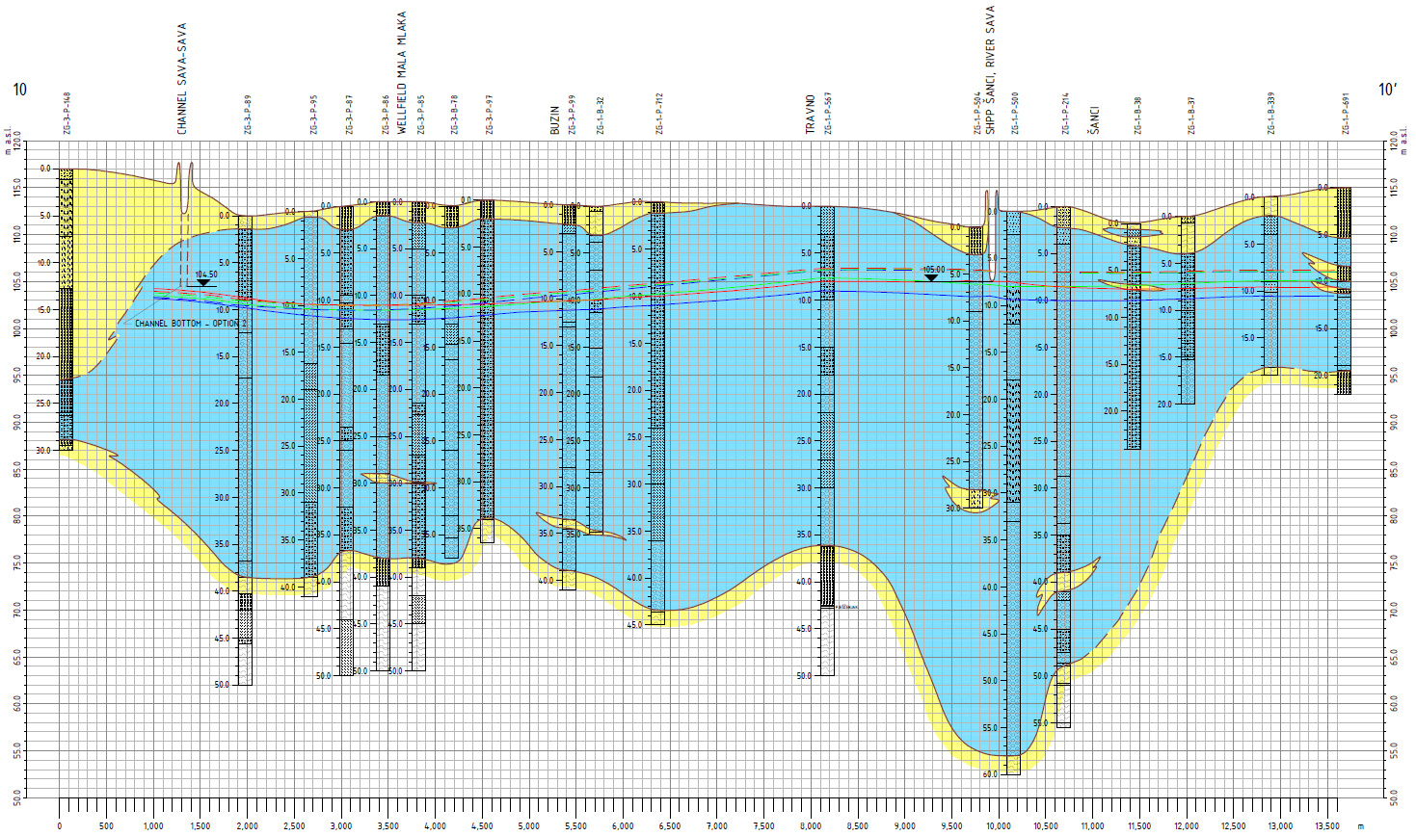
Hidrološke suše i njihova povezanost s podzemnom vodom zagrebačkog vodonosnika
Poprečni hidrogeološki profil zagrebačkog vodonosnika kroz vodocrpilište Mala Mlaka
Notes:
... ovdje vidimo poprečni hidrogeološki profil zagrebačkog vodonosnika kroz vodocrpilište Mala Mlaka ...
Isto tako možemo vidjeti da je vodna ploha još uvijek značajno iznad podine vodonosnika i da rezerve u vodonosniku postoje ...

Slide 13
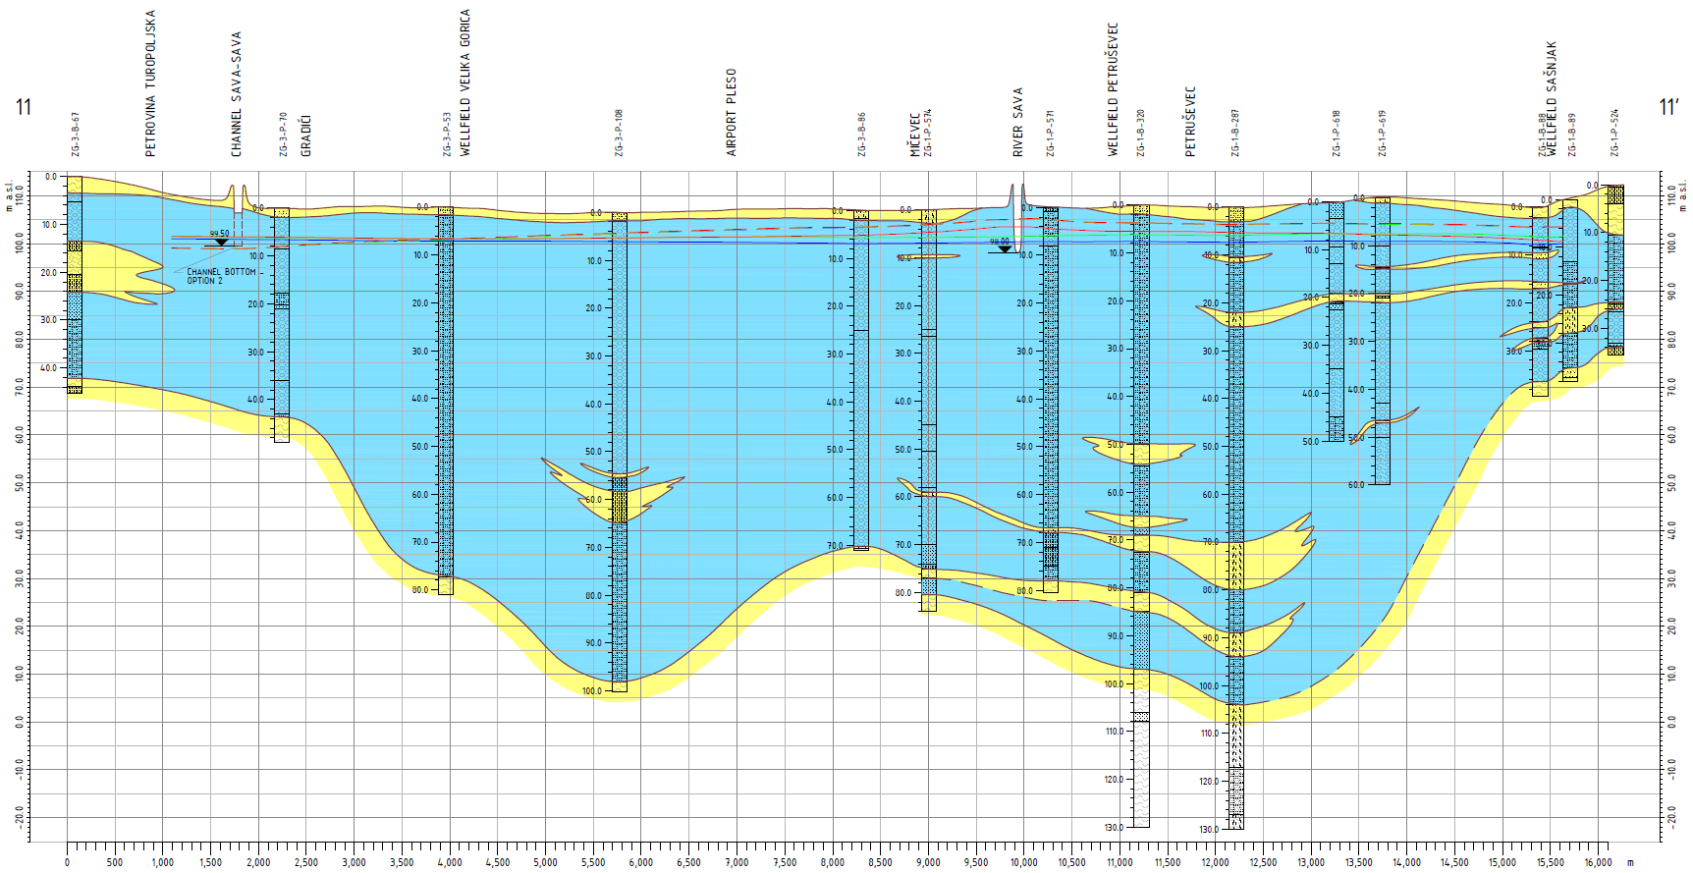
Hidrološke suše i njihova povezanost s podzemnom vodom zagrebačkog vodonosnika
Poprečni hidrogeološki profil zagrebačkog vodonosnika kroz vodocrpilišta Velika Gorica, Petruševec i Sašnjak
Notes:
... a na ovoj slici poprečnih profil ... gdje vidimo sličnu situaciju ...
Znači raspoloživih zaliha ima samo što ih ne možemo sve eksploatirati s postojećim zdencima koji filtre imaju smještene toliko visoko da kod niskih razina podzemne vode razina vode u zdencima pada ispod kota gornjih rubova filtra i time smanjuje njihov kapacitet.

Slide 14
Hidrološke suše i njihova povezanost s podzemnom vodom zagrebačkog vodonosnika
Vodocrpilišta grada Zagreba na kojima razina podzemne vode pada ispod kota gornjih rubova filtra za vrijeme hidroloških suša ...
Vodocrpilište Petruševec
Usporedba kote gornjeg ruba filtra zdenca PB-1 i nivograma
piezometra 5211 udaljenog od zdenca 55 m
Notes:
Koja su to zapravo vodocrpilišta grada Zagreba na kojima ...
Minimalna razina podzemne vode na vodocrpilištu Petruševec do danas nije postignuta ...

Slide 15
Hidrološke suše i njihova povezanost s podzemnom vodom zagrebačkog vodonosnika
Vodocrpilišta grada Zagreba na kojima razina podzemne vode pada ispod kota gornjih rubova filtra za vrijeme hidroloških suša ...
Vodocrpilište
Mala Mlaka – kopani zdenci
Usporedba kote gornjeg ruba filtra kopanog zdenca B-9 i nivograma
piezometra 95 udaljenog od zdenca 8 m
Notes:
... minimalne razine podzemne vode postignute na svim kopanim zdencima ...

Slide 16
Hidrološke suše i njihova povezanost s podzemnom vodom zagrebačkog vodonosnika
Vodocrpilišta grada Zagreba na kojima razina podzemne vode pada ispod kota gornjih rubova filtra za vrijeme hidroloških suša ...
Vodocrpilište
Mala Mlaka – bušeni zdenci
Usporedba kote gornjeg ruba filtra bušenog zdenca B-19 i nivograma
piezometra 95 udaljenog od zdenca 52 m
Notes:
... te već na nekim bušenim zdencima ...

Slide 17
Hidrološke suše i njihova povezanost s podzemnom vodom zagrebačkog vodonosnika
Vodocrpilišta grada Zagreba na kojima razina podzemne vode pada ispod kota gornjih rubova filtra za vrijeme hidroloških suša ...
Vodocrpilište
Sašnjak
Usporedba kote gornjeg ruba filtra zdenca B-4 i nivograma
piezometra 221 udaljenog od zdenca 12 m te nivograma
piezometra 735 udaljenog od zdenca 280 m
Notes:
... minimalna razina podzemne vode na većini bušenih zdenaca do danas nije postignuta, no na jednom od zdenaca, niske razine podzemne vode 2000. godine dosegle su kotu gornjeg ruba filtra.

Slide 18
Hidrološke suše i njihova povezanost s podzemnom vodom zagrebačkog vodonosnika
Vodocrpilišta grada Zagreba na kojima razina podzemne vode pada ispod kota gornjih rubova filtra za vrijeme hidroloških suša ...
Vodocrpilište
Velika Gorica
Usporedba kote gornjeg ruba filtra zdenca B-1 i nivograma
piezometra 5184 udaljenog od zdenca 45 m
Notes:
... minimalna razina podzemne vode na vodocrpilištu Velika Gorica do danas nije postignuta.

Slide 19
Hidrološke suše i njihova povezanost s podzemnom vodom zagrebačkog vodonosnika
Vodocrpilišta grada Zagreba na kojima razina podzemne vode pada ispod kota gornjih rubova filtra za vrijeme hidroloških suša ...
Vodocrpilište
Zapruđe
Usporedba kote gornjeg ruba filtra zdenca BZ-3 i nivograma
piezometra 724 udaljenog od zdenca 43 m
Notes:
... minimalna razina podzemne vode na jednom od zdenaca do danas nije postignuta, no na preostala dva, niske razine podzemne vode dosegle su kotu gornjeg ruba filtra.

Slide 20
Hidrološke suše i njihova povezanost s podzemnom vodom zagrebačkog vodonosnika
Vodocrpilišta grada Zagreba na kojima razina podzemne vode pada ispod kota gornjih rubova filtra za vrijeme hidroloških suša ...
Vodocrpilište
Žitnjak
Usporedba kote gornjeg ruba filtra zdenca Žitnjak II i nivograma
piezometra 941 udaljenog od zdenca 160 m
Notes:
... minimalna razina podzemne vode na vodocrpilištu Žitnjak do danas nije postignuta.

Slide 21
Hidrološke suše i njihova povezanost s podzemnom vodom zagrebačkog vodonosnika
Vodocrpilišta grada Zagreba na kojima razina podzemne vode pada ispod kota gornjih rubova filtra za vrijeme hidroloških suša ...
Vodocrpilišta: Mala Mlaka, Sašnjak, Zapruđe

Slide 22
Hidrološke suše i njihova povezanost s podzemnom vodom zagrebačkog vodonosnika
Analiza crpljenja na aktivnim vodocrpilištima grada Zagreba tijekom hidroloških suša
Crpne količine zagrebačkih vodocrpilišta u sušnoj 2003. godini
-18%
+17%
-20%
+37%
-11%
Crpne količine zagrebačkih vodocrpilišta u sušnoj 2011./2012. godini
-30%
+31%
-26%
+44%
-4%
+6%
Notes:
Analize crpljenja na aktivnim vodocrpilištima grada Zagreba tijekom hidrološke suše 2003. godine pokazale su da se kapaciteti značajno smanjuju na vodocrpilištima Mala Mlaka (-18%), Sašnjak (-20%) i Zapruđe (-11%) dok se istovremeno povećavaju na vodocrpilištima Petruševec (+17%) i Velika Gorica (+37%).
Ista analiza napravljena je i za hidrološku sušu tijekom 2011. i 2012. godine, a pokazala je da se kapaciteti još značajnije smanjuju na vodocrpilištima Mala Mlaka (-30%) i Sašnjak (-26%) te na vodocrpilištu Zapruđe (-4%) dok se isto tako istovremeno još značajnije povećavaju na vodocrpilištima Petruševec (+31%), Velika Gorica (+44%) i Žitnjak (+6%).
Stoga se može zaključiti da u uvjetima postojećeg stanja izgrađenosti vodoopskrbnog sustava, aktivna vodocrpilišta u razdobljima hidroloških suša mogu opskrbljivati grad Zagreb s potrebnih 3.5 do 3.8 m^3/s samo sa značajnim povećanjem crpnih količina na vodocrpilištima Petruševec i Velika Gorica, uzimajući u obzir pretpostavku da hidrološka suša ne traje duže od onih povijesno zabilježenih. No, ako se prisutni negativni trendovi razina podzemne vode ne zaustave, i vodocrpilišta Petruševec te Velika Gorica u budućnosti također mogu očekivati smanjenje kapaciteta za vrijeme hidroloških suša godina kao što je to danas slučaj na vodocrpilištima Mala Mlaka, Zapruđe i Sašnjak s time da će tada problemi smanjenja kapaciteta na vodocrpilištima Mala Mlaka, Zapruđe i Sašnjak biti još izraženiji zbog daljnjeg pada razina podzemne vode kao i zbog budućih globalnih klimatskih prognoza koje predviđaju povećanje intenziteta oborina, ali i suša, odnosno ekstremi i oborina i suša biti će sve izraženiji.
Tako da možemo očekivati još ekstremnije hidrološke suše, a što znači još značajnije potencijalno smanjenje kapaciteta na vodocrpilištima Mala Mlaka, Sašnjak i Zapruđe.

Slide 23
Hidrološke suše i njihova povezanost s podzemnom vodom zagrebačkog vodonosnika
Procjena raspoloživih rezervi u travnju hidrološki sušne 2012. godine
Notes:
Uzmemo li u obzir hidrološki sušnu 2011./2012. godinu tj. kritične mjesece prvog dijela 2012. godine te analiziramo zahvaćene količine vode u npr. travnju hidrološki sušne 2012. godine, imajući u vidu značajan pad kapaciteta na vodocrpilištima Mala Mlaka, Sašnjak i Zapruđe te isto tako značajno povećanje kapaciteta na vodocrpilištima Petruševec i Velika Gorica zbog pada razina podzemne vode, možemo vidjeti da su rezerve bile prilično male ... i iznosile su svega tristotinjak l/s.
Također možemo vidjeti da postoji značajan deficit vode od 900-tinjak l/s na već ugroženim vodocrpilištima Mala Mlaka, Sašnjak i Zapruđe, a na kojima razine podzemne vode padaju ispod kota gornjih rubova filtra u zdencima za vrijeme hidroloških suša tj. niskih razina podzemne vode, što dovodi do smanjenja raspoloživih kapaciteta crpljenja na tim vodocrpilištima. U isto vrijeme, ostala vodeća vodocrpilišta koja još nisu ugrožena tj. na kojima razine podzemne vode ne opadaju ispod kota gornjih rubova filtra u zdencima za vrijeme hidroloških suša, prvenstveno Petruševec i Velika Gorica, ali i Strmec, moraju raditi na gotovo 100% raspoloživih kapaciteta da bi nadoknadila potrebne količine vode u vodoopskrbnom sustavu.

Slide 24
Hidrološke suše i njihova povezanost s podzemnom vodom zagrebačkog vodonosnika
Dodatna razmatranja ...
... ako nadalje uzmemo u obzir i činjenicu da nije moguće uvijek iskoristiti 100% instaliranih kapaciteta vodocrpilišta zbog potencijalno prisutnih tehničkih problema ili remonta zdenaca ili pak problema s kakvoćom (potencijalna isključenja zdenaca), kao i ...
predviđanja globalnih klimatskih prognoza koje govore da će ekstremi biti sve izraženiji odnosno da će buduće hidrološke suše biti intenzivnije od dosadašnjih ...
... možemo zaključiti da s obzirom na trenutno raspoložive kapacitete aktivnih vodocrpilišta, ne postoji značajnija rezerva u slučaju pojave hidrološke suše!
Notes:
... ako se sad prisjetimo medijskih isječaka s početka izlaganja, onda možemo vidjeti zašto su imali pomalo dramatičan ton ...

Slide 25
Hidrološke suše i njihova povezanost s podzemnom vodom zagrebačkog vodonosnika
Moguća rješenja za stabilnu vodoopskrbu i u uvjetima ekstremnijih dugotrajnih sušnih razdoblja ...
Privremena rješenja:
  Bušenje novih, dubljih zdenaca na aktivnim vodocrpilištima gdje je to moguće,
  Izgradnja novih vodocrpilišta: planirano vodocrpilište Črnkovec (Kosnica I. faza u realizaciji) i vodocrpilište Ježdovec.
Trajno rješenje (ujedno je i rješenje za ekosustave koji ovise o podzemnoj vodi)
    Izgradnja brana na rijeci Savi na području zagrebačkog i samoborsko-zaprešičkog vodonosnika koja će zaustaviti eroziju i produbljivanje korita rijeke Save te trajno zaustaviti negativan trend razina podzemne vode.
  Ne rješavaju problem produbljivanja korita Save i negativnog trenda razina podzemne vode
  Rješava problem produbljivanja korita Save i negativnog trenda razina podzemne vode

Slide 26
Hidrološke suše i njihova povezanost s podzemnom vodom zagrebačkog vodonosnika
Moguća rješenja za stabilnu vodoopskrbu i u uvjetima ekstremnijih dugotrajnih sušnih razdoblja ...
No što možemo učiniti ako hidrološka suša nastupi sutra?
  ... prethodno navedena privremena i trajna rješenja ne možemo realizirati preko noći niti pak ih možemo realizirati u nekom kraćem roku od nekoliko mjeseci, a u kojima nam hidrološka suša može stvoriti probleme u stabilnoj vodoopskrbi ...
... trenutna rješenja možemo tražiti u prognoziranju razina podzemne vode i pravovremenoj optimalizaciji crpljenja na aktivnim vodocrpilištima kojom možemo umanjiti odnosno prolongirati negativan učinak hidroloških suša na raspoložive kapacitete aktivnih vodocrpilišta ...

Slide 27
SADRŽAJ IZLAGANJA
Hidrološke suše i njihova povezanost s podzemnom vodom zagrebačkog vodonosnika
Prognozni modeli budućeg stanja razina podzemne vode u uvjetima dugotrajnih nepovoljnih (sušnih) hidroloških razdoblja
Notes:
A u drugom dijelu izlaganja ću vam pokazati na koji način možemo prognozirati razine podzemne vode u vodonosniku za potrebe optimalizacije crpnih količina u uvjetima dugotrajnih nepovoljnih (sušnih) hidroloških razdoblja.

Slide 28
Prognozni modeli budućeg stanja razina podzemne vode u uvjetima dugotrajnih nepovoljnih (sušnih) hidroloških razdoblja
Osnovne pretpostavke na kojima se temelje prognozni modeli ...
Recesija je kontinuirana tj. nema porasta razina podzemne vode!
Prognozira se najgori moguć scenarij u kojem nema oborina u uzvodnom dijelu sliva i u kojem razine podzemne vode kontinuirano opadaju!
Takvim pristupom simulira se efekt dugotrajne hidrološke suše, a koji u planiranju optimalizacije crpljenja na vodocrpilištima predstavlja i dodatni faktor sigurnosti!
Ovakav pristup je opravdan s obzirom da prognoze razina podzemne vode, a koje bi uključivale i moguće poraste razina podzemne vode, ovise o prognozama
oborina u uzvodnom dijelu sliva, koje pak su pouzdane maksimalno 3 do 7 dana unaprijed i kao takve su nepouzdane za inženjersko planiranje optimalizacije crpljenja na vodocrpilištima!
Notes:
Nas stoga ne zanima što bi se desilo da u sušnom razdoblju imamo značajnije oborine u uzvodnom dijelu sliva koje bi uzrokovale porast vodostaja Save, a time i razina podzemne vode, već nas zanima kako će se razvijati situacija ako se hidrološka suša prolongira.
Na slici vidimo nivogram odnosno vremenski niz mjerenja razina podzemne vode u jednom od piezometara zagrebačkog vodononsnika ... i ono što nas u našoj analizi zanima su recesijski segmenti tj. dijelovi nivograma u kojima razina podzemne vode opada, a iz koje možemo vidjeti dinamiku snižavanja razina podzemne vode.

Slide 29


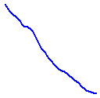
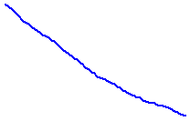
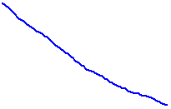
Prognozni modeli budućeg stanja razina podzemne vode u uvjetima dugotrajnih nepovoljnih (sušnih) hidroloških razdoblja
Osnovni principi prognoznih modela ... ono što nas zanima je odvija li se snižavanje razina podzemne vode uvijek istom dinamikom odnosno mogu li se svi recesijski segmenti vremenskog niza uvijek opisati istom funkcijom?
Notes:
Da bi to saznali potrebno je napraviti analizu recesije nivograma i sve recesijske segmente vremenskog niza razina podzemne vode preklopiti na najbolji mogući način kako bi dobili glavnu krivulju recesije tj. funkciju koja opisuje dinamiku snižavanja razina podzemne ...
U prvom koraku izdvajamo sve recesijske segmente, a zatim ih preklapamo na najbolji mogući način kako bi dobili glavnu krivulju recesije ...

Slide 30
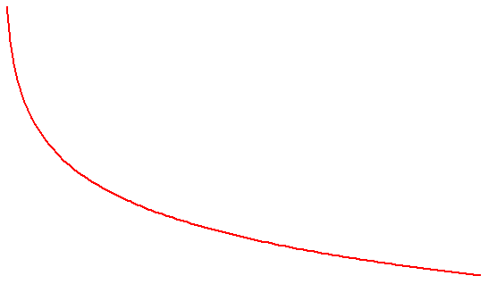
Prognozni modeli budućeg stanja razina podzemne vode u uvjetima dugotrajnih nepovoljnih (sušnih) hidroloških razdoblja
Glavna krivulja recesije (prilagođena „matching strip“ metoda (Posavec et al., 2006.).

Slide 31
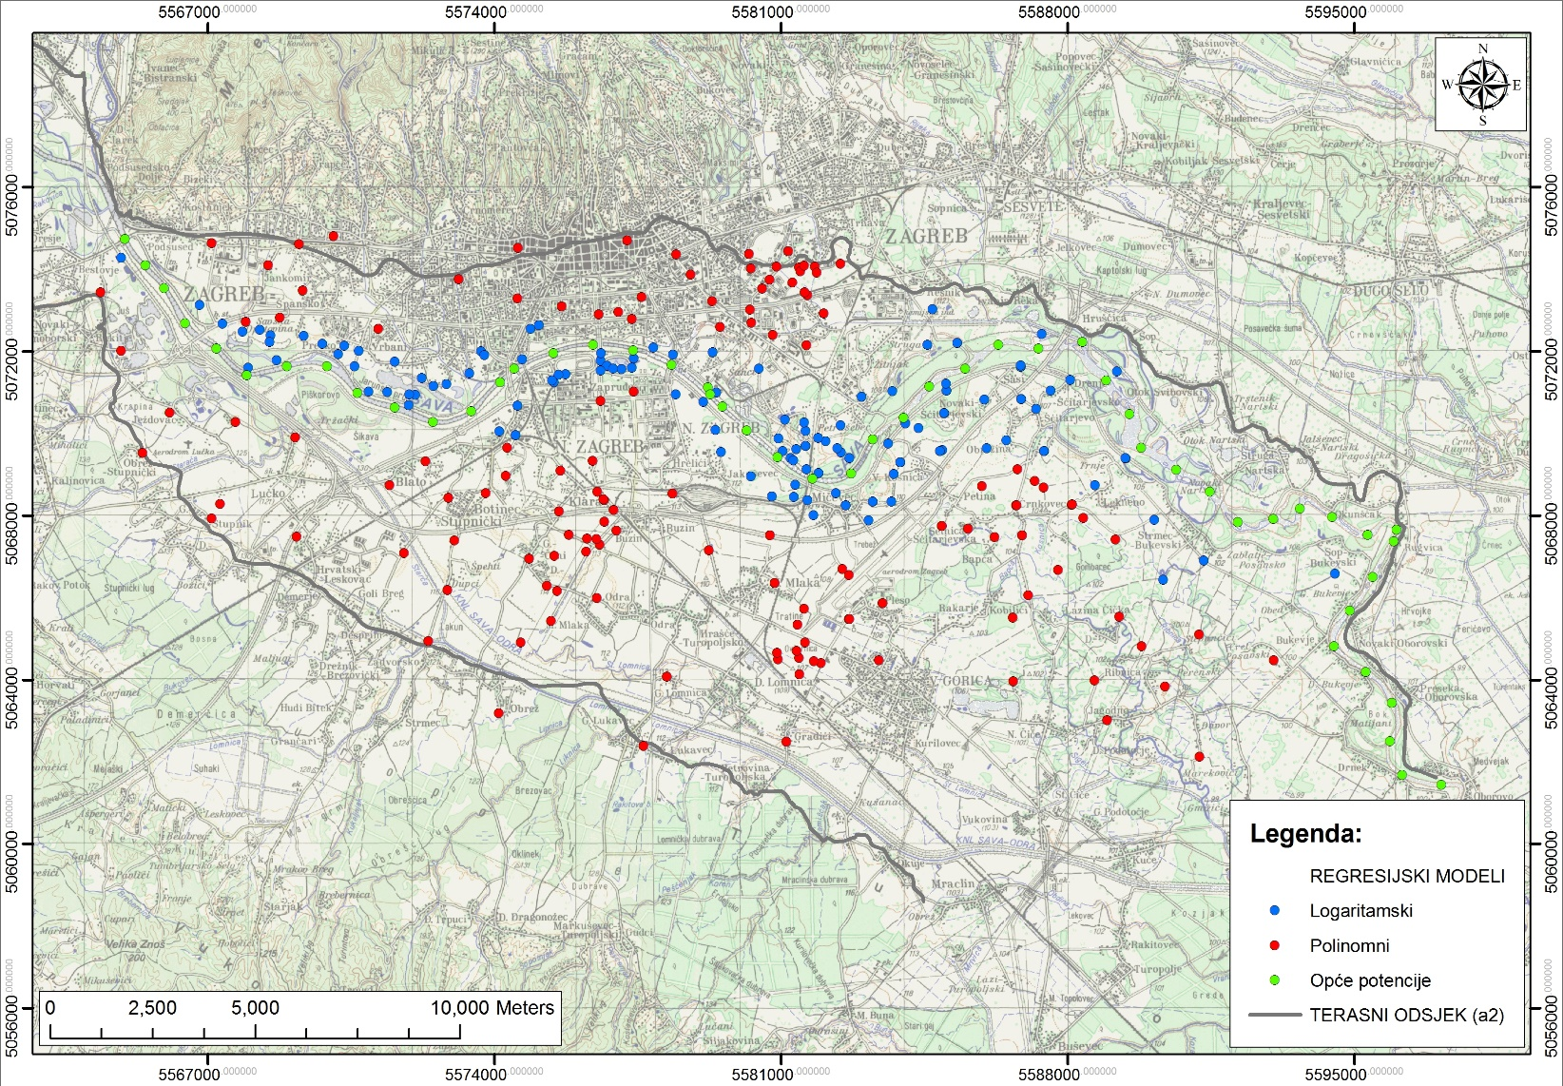
Prognozni modeli budućeg stanja razina podzemne vode u uvjetima dugotrajnih nepovoljnih (sušnih) hidroloških razdoblja
Prostorna analiza ...
Notes:
Ovakva recesijska analiza napravljen je za sve piezometre na području zagrebačkog vodonosnika pri čemu su analizirani petnaestogodišnji vremenski nizovi za svaki od oko 500-tinjak piezometara.
Analiza je rezultirala glavnim krivuljama recesije za svaki od piezometara, a na slici možemo vidjeti da logaritamski regresijski modeli ...
Ovakvi rezultati su logični i razumni s obzirom da se promjene razina podzemne vode u vodonosniku odvijaju brže u blizini rijeke Save nego na ostalim dijelovima vodonosnika gdje takvi granični uvjeti ne postoje te se promjene razina u tim dijelovima vodonosnika odvijaju znatno sporije.

Slide 32
Prognozni modeli budućeg stanja razina podzemne vode u uvjetima dugotrajnih nepovoljnih (sušnih) hidroloških razdoblja
Model prognoze razina podzemne vode za određeno zadano vremensko razdoblje, koji nam govori kakva će biti razina podzemne vode za npr. 60 dana?
y₁
y₂
x₁+Δx
x₁
x₂
Notes:
Za prognoziranje budućeg stanja razina podzemne vode zagrebačkog vodonosnika izrađena su dva prognozna modela.
Prvi model prognozira razine podzemne vode u zagrebačkom vodonosniku za određeno zadano vremensko razdoblje ...

Slide 33
Prognozni modeli budućeg stanja razina podzemne vode u uvjetima dugotrajnih nepovoljnih (sušnih) hidroloških razdoblja
Model prognoze vremena postizanja minimalnih razina podzemne vode tj. za koliko dana će doći do pada razine podzemne vode ispod kota gornjih rubova filtra u zdencima?
y₁
y_{min.}
Δx=x₂-x₁
x₁
x₂
Notes:
dok drugi prognozira vrijeme za koje će identificirane minimalne razine podzemne vode biti postignute u razdobljima kontinuirane recesije.

Slide 34
Prognozni modeli budućeg stanja razina podzemne vode u uvjetima dugotrajnih nepovoljnih (sušnih) hidroloških razdoblja

Slide 35
ZAKLJUČNO ...
Prognozni modeli budućeg stanja razina podzemne vode u uvjetima dugotrajnih nepovoljnih (sušnih) hidroloških razdoblja su nešto što nam već sutra može koristiti da umanjimo negativne utjecaje na izdašnosti vodocrpilišta i prolongiramo neometanu vodoopskrbu u slučaju dugotrajne hidrološke suše.
Koristi od mogućnosti ovakvih prognoziranja su višestruke, od onih koji se odnose na kontrolu optimalizacije crpljenja na vodocrpilištima te prolongiranje mogućih redukcija vode pa sve do pravovremenog obavještavanja javnosti o mogućim posljedicama nepovoljnih hidroloških uvjeta na vodoopskrbu grada Zagreba.

Slide 36
Hidrološka suša – primjer prognoza razina podzemne vode zagrebačkog vodonosnika
HITNE SITUACIJE UZROKOVANE KLIMATSKIM PROMJENAMA
GRADSKA SKUPŠTINA GRADA ZAGREBA, 11. PROSINCA 2015.
Hvala na pažnji!
Izv.prof.dr.sc. Kristijan Posavec
Sveučilište u Zagrebu
Rudarsko-geološko-naftni fakultet
Zavod za geologiju i geološko inženjerstvo
Pierottijeva 6, Zagreb
E-mail: kristijan.posavec@rgn.hr
Web: http://rgn.hr/~kposavec/

